Slide 1
ارائه درس هوش تجاری
استاد راهنما : دکتر حکیم پور
طراح : جواد کاوسی

Slide 2
موضوع
پیاده سازی نمونه پروژه داده کاوی و مدل سازی هوش مصنوعی
خرداد ماه ۱۴۰۲
دانشگاه آزاد بیرجند

Slide 3
مراحل انجام پروژه
نگاه کلی به مسئله
بدست آوردن داده ها
نمایش و درک داده ها
آماده کردن داده ها
انتخاب و آموزش مدل
اجرا و پیاده سازی سیستم نگهداری پروژه

Slide 4
مرحله اول
نگاه کلی به مسئله :
صحبت کردن با مدیر پروژه و گرفتن تمام فرضیه ها
کلیات : مدلی برای پیش بینی میانگین قیمت مسکن در هر منطقه از کالیفرنیا
تاریخ داده ها : ۱۹۹۰
المان ها و ویژه گی های : جمعیت ، درآمد = میانگین ، تعداد اتاق و ....
نکته : میانگین قیمت در هر منطقه
منطقه :به کوچیک ترین واحد جغرافیایی ۶۰۰ تا ۳۰۰۰ نفر جمعیت می گویم یک منطقه

Slide 5
مرحله اول
سوال ها :
نحو استفاده نهایی از مدل
با استفاده از این مدل و تخمین این مدل و ترکیب آن با سیگنال های دیگر (المان های دیگر شرکت )تصمیم به سرمایه گذاری گرفته شود
بررسی سیستم های کنونی شرکت :‌خطا ها و هزینه های سیستم کنونی (کمک برای تصمیم گیری نهایی)

Slide 6
مرحله اول
تصمیمات :
supervised
unsupervised
reinforced learning

Slide 7
مرحله اول
تصمیمات : لیبل (قیمت هر منطقه)
supervised
Classification
Regression

Slide 8
مرحله اول
تصمیمات : تخمین مقدار دقیق
Regression
Multi-variate Regression
داشتن ویژگی های زیاد (منطقه ، جمعیت و ...)

Slide 9
مرحله اول
تصمیمات : داده ها
Online : incremental
Batch : Non- incremental
Map - Reduce

Slide 10


مرحله اول
معیار سنجش :
Root Mean Square Error (RMSE)
بر اساس فاصله ی اقلیدسی
Mean Absolut Error (MAE)
بر اساس نرم منهتن

Slide 11
مرحله سوم
نمایش و درک داده ها

Slide 12
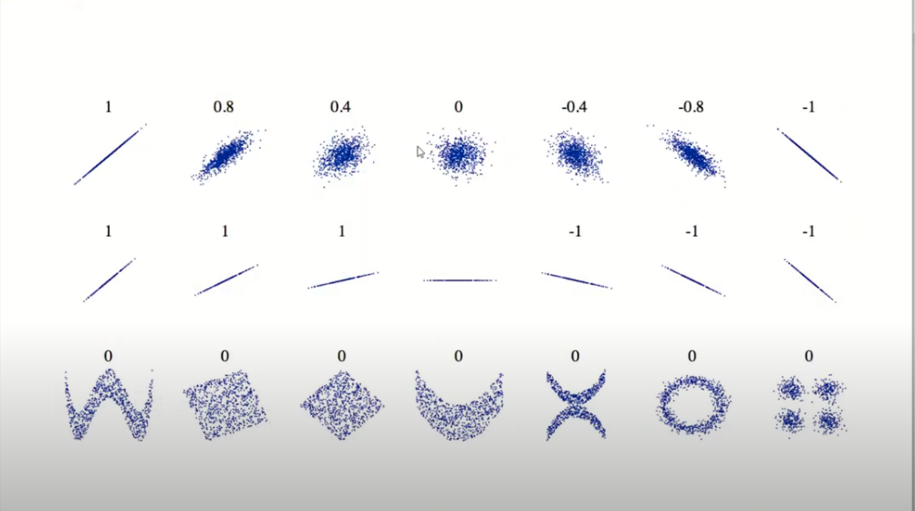
مرحله سوم
ضریب وابستگی

Slide 13
مرحله چهارم
آماده کردن داده ها

